Slide 1
教務處
教育部閱讀磐石獎
1

Slide 2
教務處推展重點
1.配合教育局雙語政策，低年級於生活課及暢遊世界彈性課程進行雙語學習、三到五年級各班外師入班協同教學，豐富孩子的國際視野和英語學習廣度。
2. 各班排定閱讀課、晨光時間各班班級晨讀，鼓勵參與學校多元閱讀認證及親子共讀。

Slide 3
112學年上學期 定期評量
期中評量
期末評量
112.11.9
112.11.10
113.1.9
113. 1.10
一年級
注音符號評量
國語
數學
二年級
國語、生活
數學
國語、生活
數學
國語、英語
自然
數學、社會
國語、英語
自然
數學、社會
三至六年級
如有異動，請至學校網頁首頁之最新消息參閱。

Slide 4
評量注意事項
若因公、喪、病假(需附醫生證明)或不可抗力之事由，而無法於本校公告之評量日應考的學生，應事先提出申請，由校方核准後由教務處安排擇期補考
核准補考
未能補考者
於本校公告之評量日結束隔日起三天內(上課日)完成補考。
遲須於學期休業式前一天完成補考。
補考成績優異頒獎者，得納入授獎名單。
該次評量成績則以平時成績計算之。

Slide 5
評量注意事項
依據桃園市教育局公文：各國民中小學禁止於學生評量期間提供學生成績排名。因此，本校為維護學生隱私並促進學生適性發展，不會提供排名等相關資料，期末會於成績單上顯示學科成績等第、個人學習表現之文字描述與具體建議等資訊，敬請家長配合。

Slide 6
學務處
教育部閱讀磐石獎
6

Slide 7
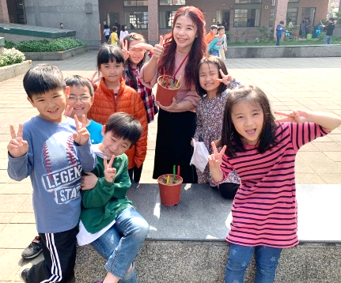
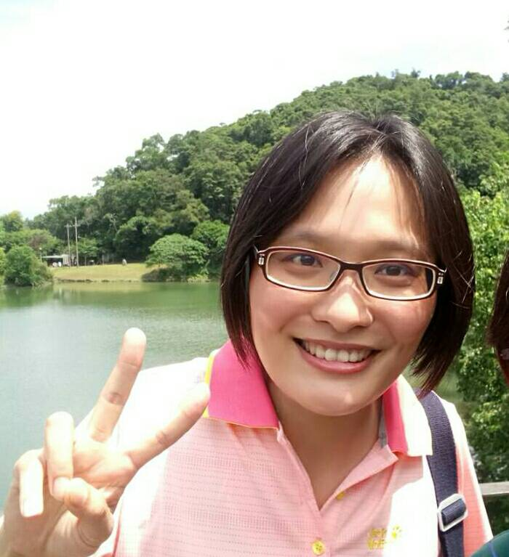
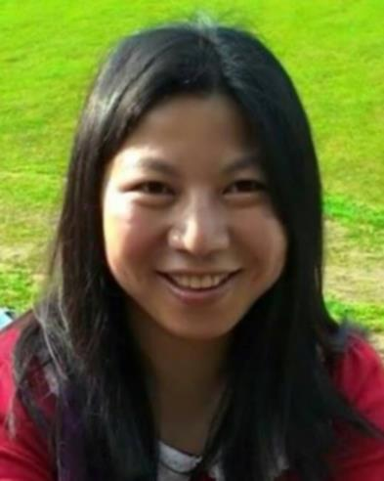
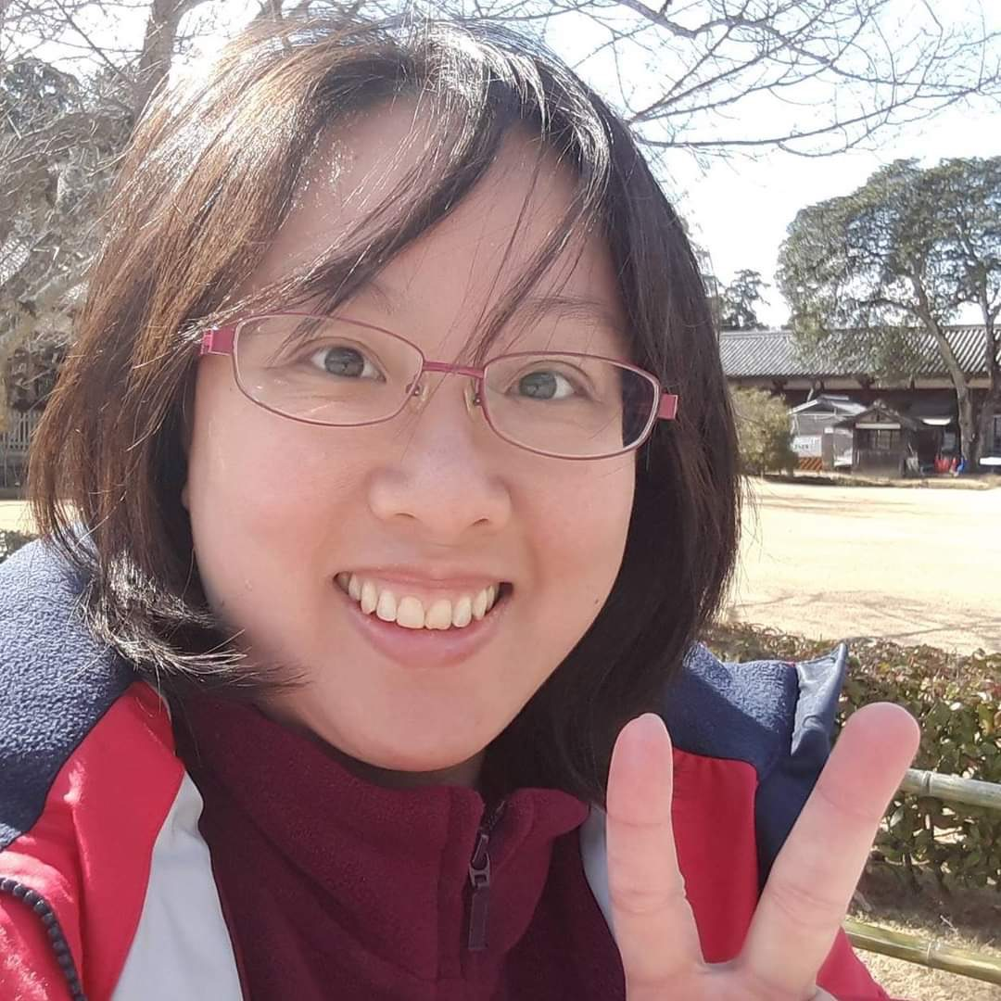
學務處成員及業務簡介
訓育-王秋雯
學生活動
生教-陳君瑋
生活教育
學務-曾靜怡
綜理計畫
體育-呂湘屏
體育活動
衛生-周秀慧
健康促進
校護-廖聖文
健康中心
校護-黃莉雯
健康中心
7

Slide 8
支援學習 友善校園 多元展能
安全
合作
品格
展能
健康

Slide 9
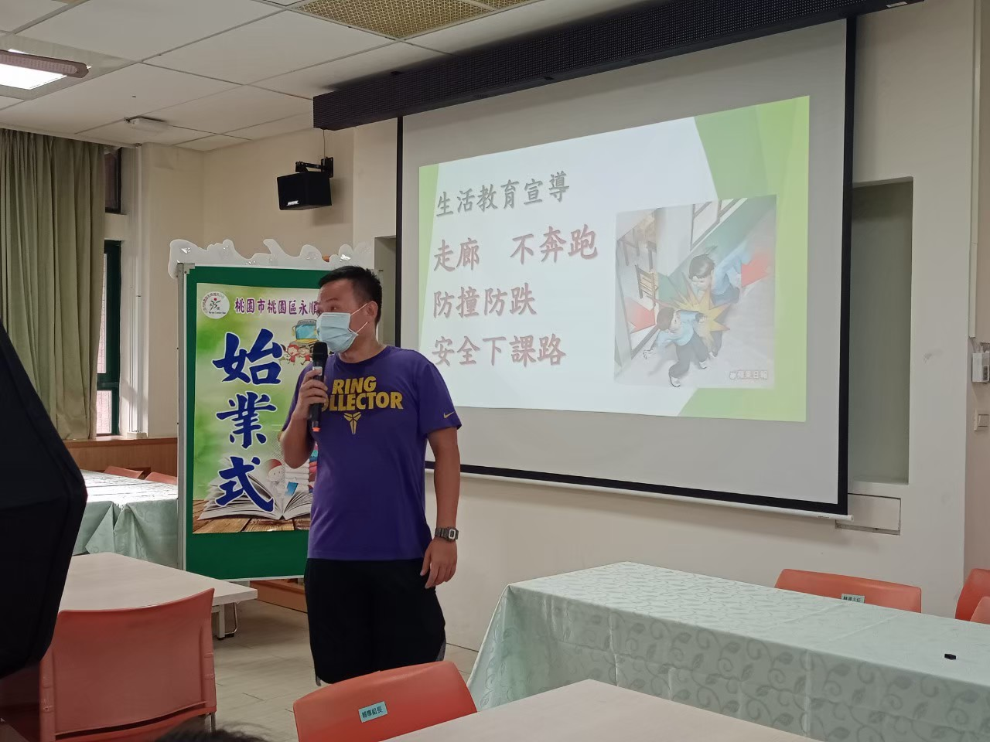
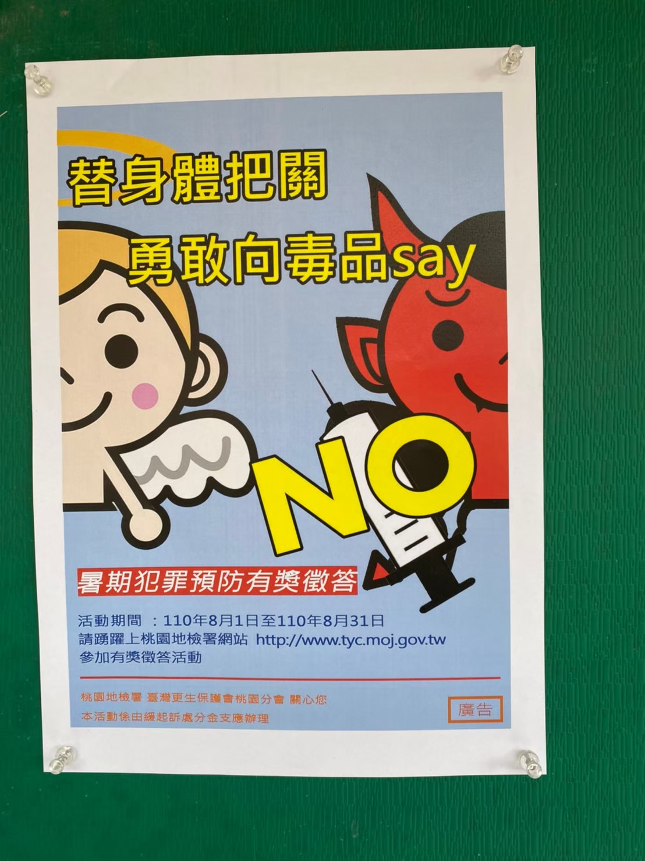
通學安全
安全
請依學校規畫之家長接送區接送學生。切勿闖紅燈!
騎乘機車應配戴安全帽。
搭乘汽車應繫上安全帶。
請勿佔用安親班接送區。
善用學校交通安全網—鼓勵學生走路上下學。
請假事項
請透過聯絡簿或電話事先聯繫級任老師。
學生臨時請假或緊急事件請直接聯繫導師
上學期間因故需請假，需辦理請假手續如下：
家長換證入校(著訪客背心)。
洽級任老師辦理請假手續及離校證明。
繳交離校證明至警衛室，始得離校。

Slide 10
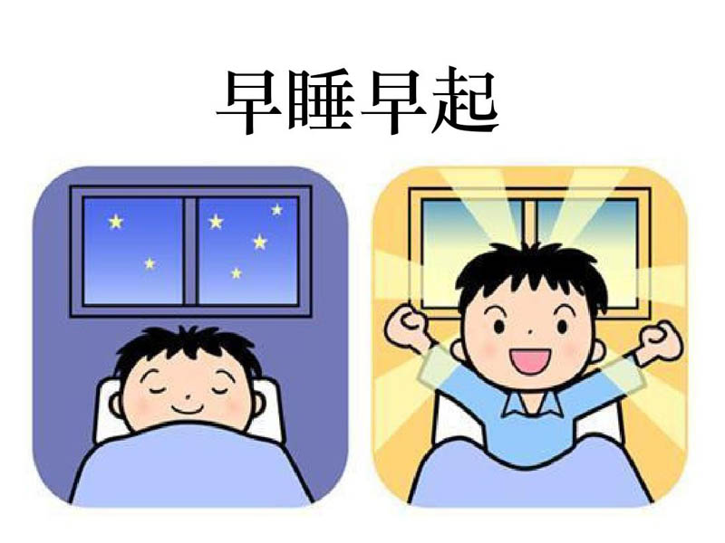
品格
態度
待人
負責
積極
品格
關懷
勉勵孩子：要做的事認真做，不能做的事不要做!

Slide 11
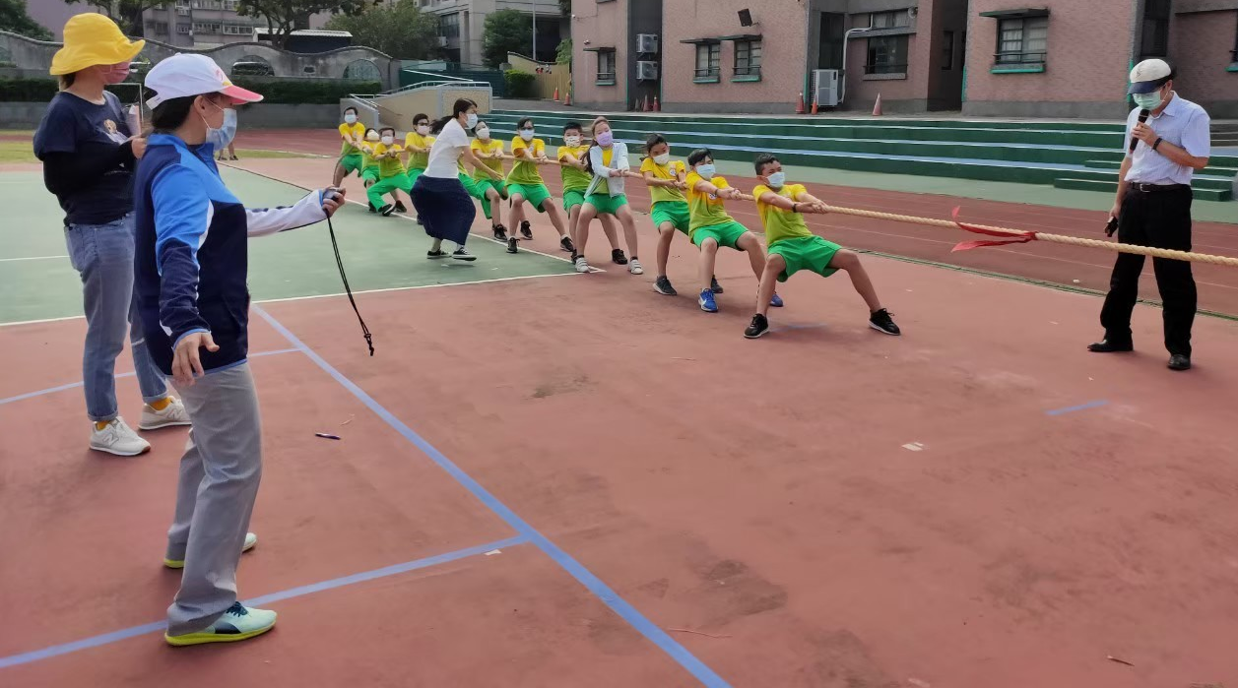
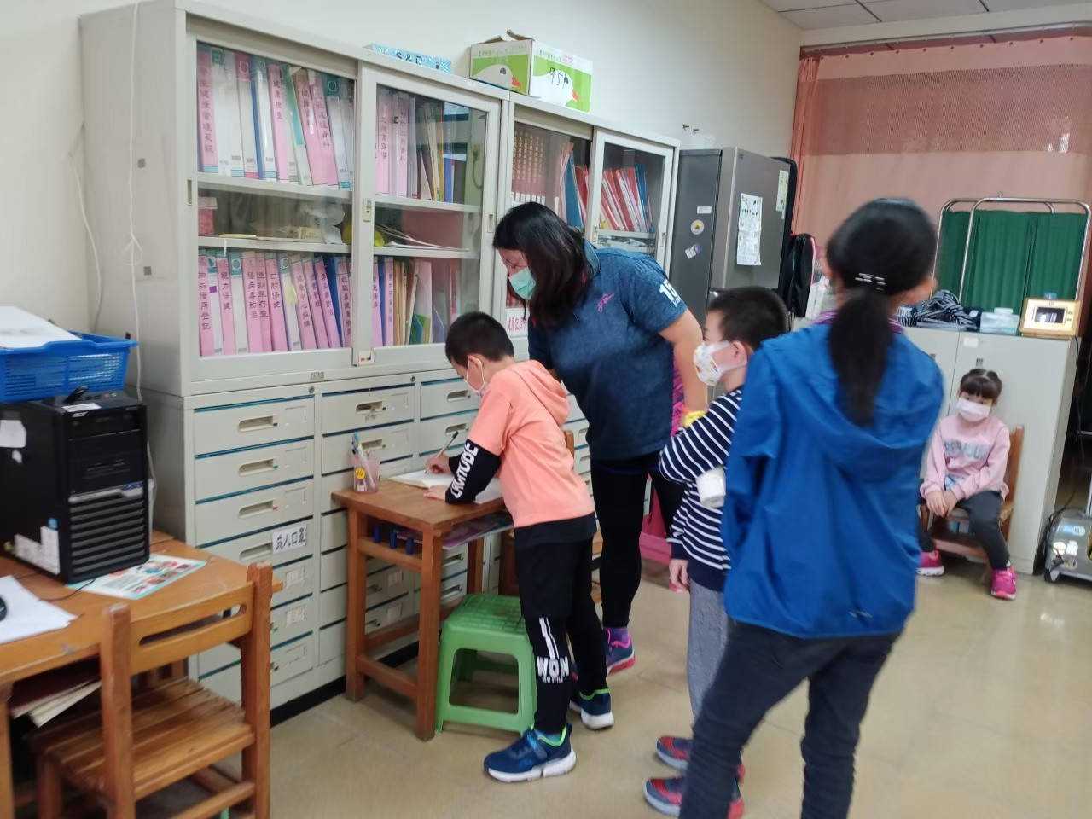
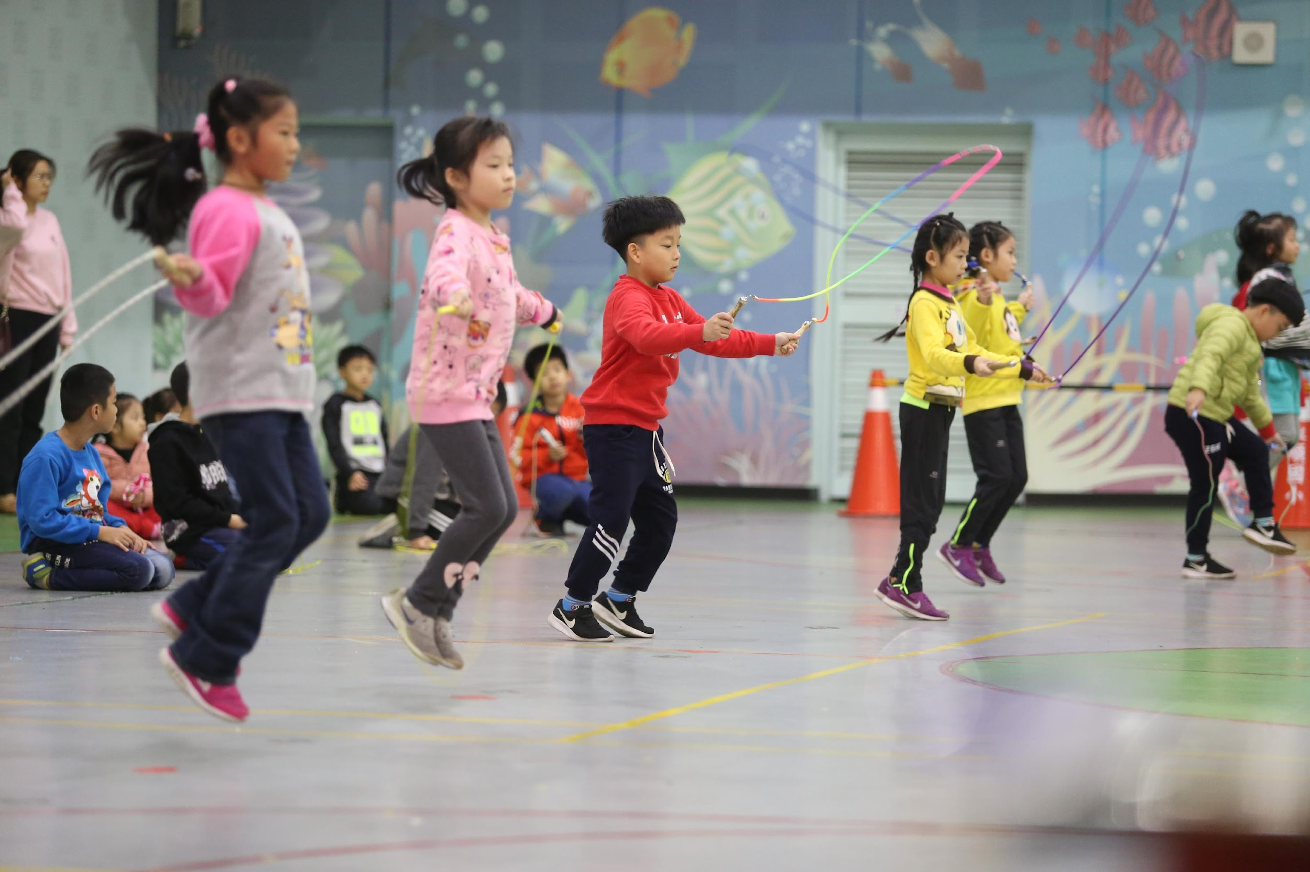
再忙!都來陪孩子動一動
健康
健康中心 傷患處理
定期健康檢查、疫苗
１０２８運動會
期末全校跳繩比賽
假日校園有開放運動唷！
上午５：００－６：５０
下午２：００－５：００
減少３Ｃ的時間
創造親子運動好時光

Slide 12
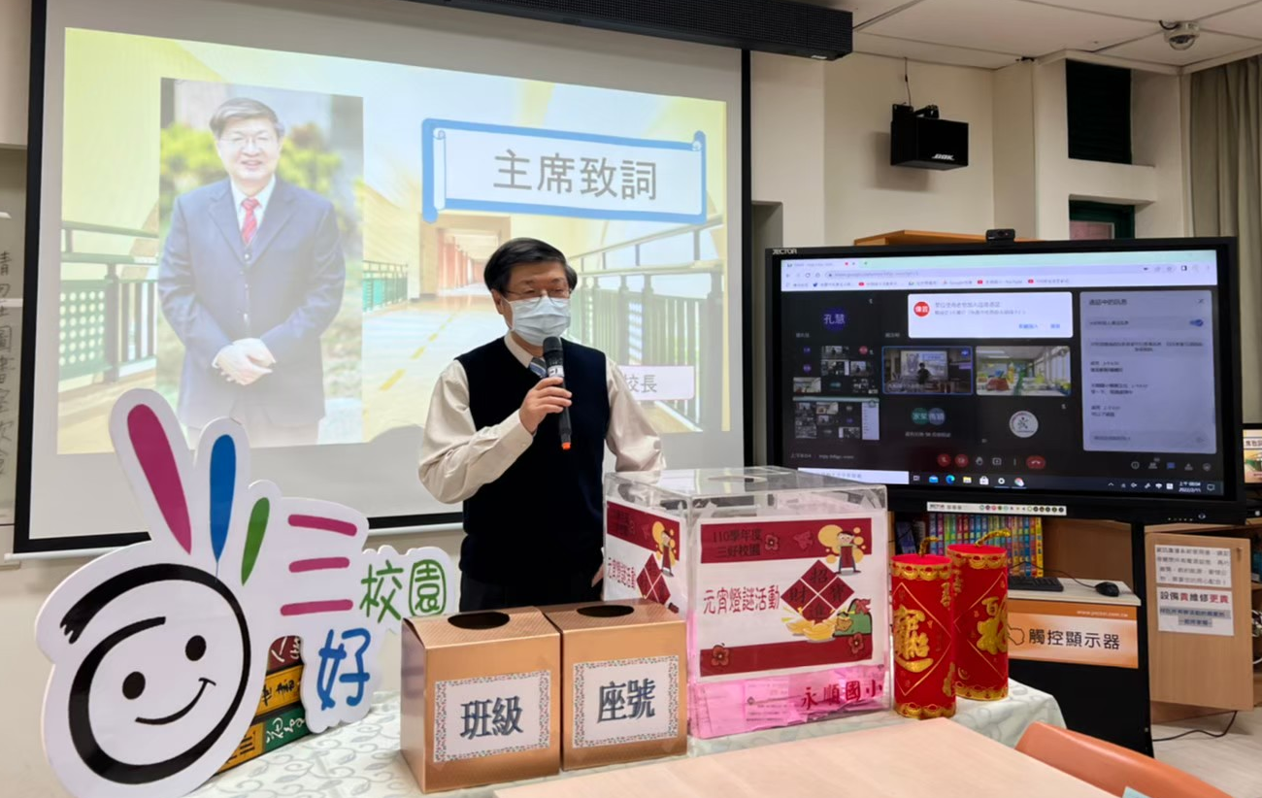
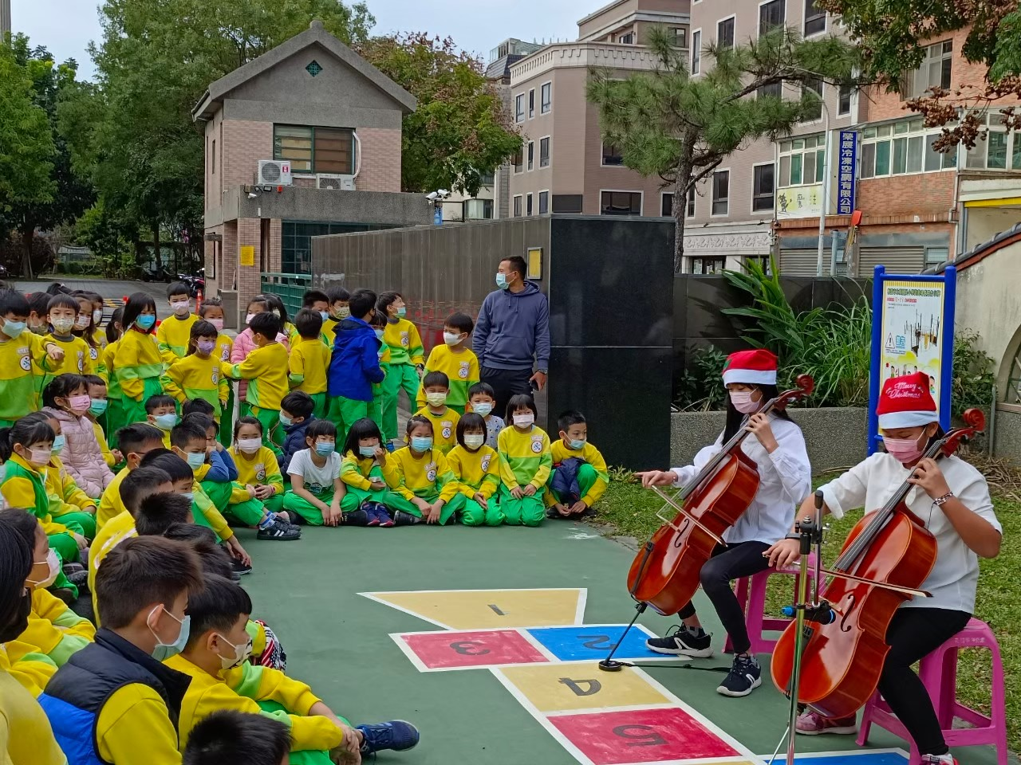
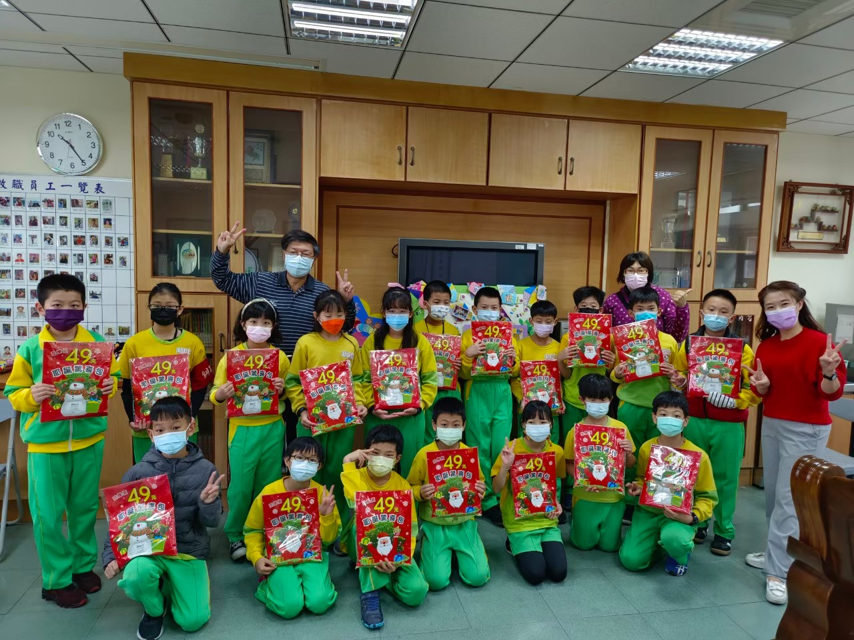
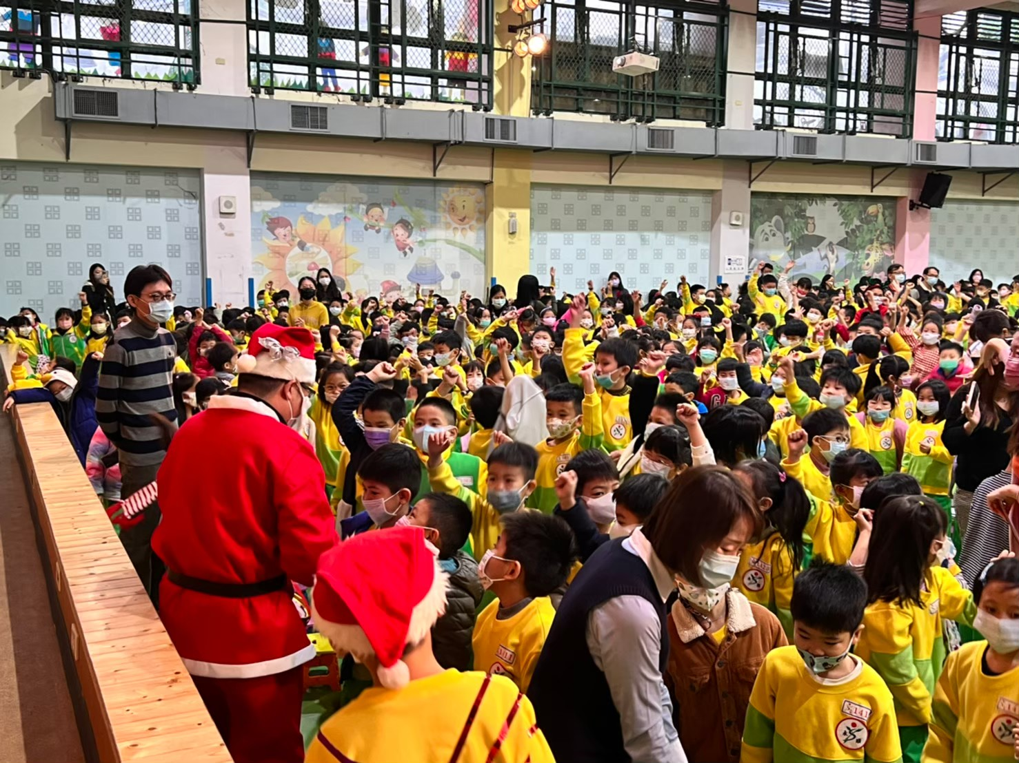
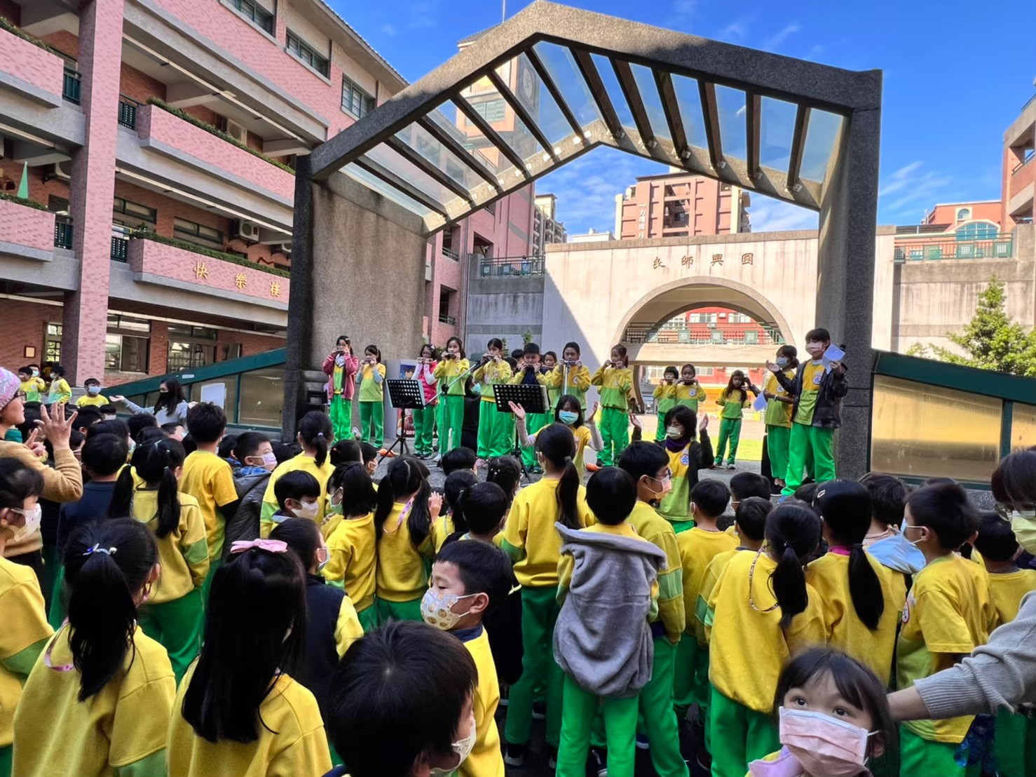
展能
只要孩子有才藝！
歡迎找學務處報名星光大道！
１０／２０晚上社團展演１７：００
展能

Slide 13
合作
用信任和合作搭起親師生橋梁
文字通訊～通話聯繫～面對面溝通～
最關鍵是讓我們一起成為最棒的神隊友

Slide 14
總務處
教育部閱讀磐石獎
14

Slide 15
學生繳費注意事項
學校學生人數眾多收費項目繁雜
敬請各位家長善加運用代收機構繳費
金融機構
便利超商(7-11、全家等等)
ATM／網路ATM轉帳
為加速學生日後各項費用退費
請為學生申請個人金融帳戶
◎郵局帳戶(免手續費)◎

Slide 16
家長代表大會
日期：112年09月15日（星期五）
時間：晚上08時00分
地點：快樂樓四樓視聽教室
請各班家長代表
準時與會

Slide 17
輔導室
宣導事項
教育部閱讀磐石獎
17

Slide 18
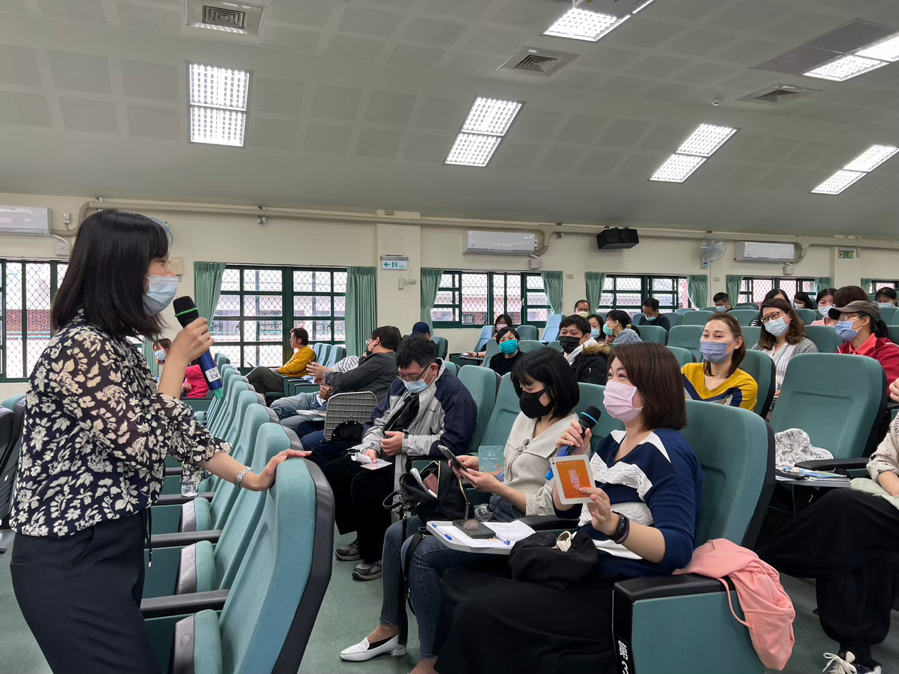
~親職教育講座~
112年11月18日(六)
早上9：00～12：00
講師：洪啟昌心理師
113年5月18日（六）
下午2：00～5：00
講師：黃柏嘉心理師
竭誠歡迎您的參加
18

Slide 19
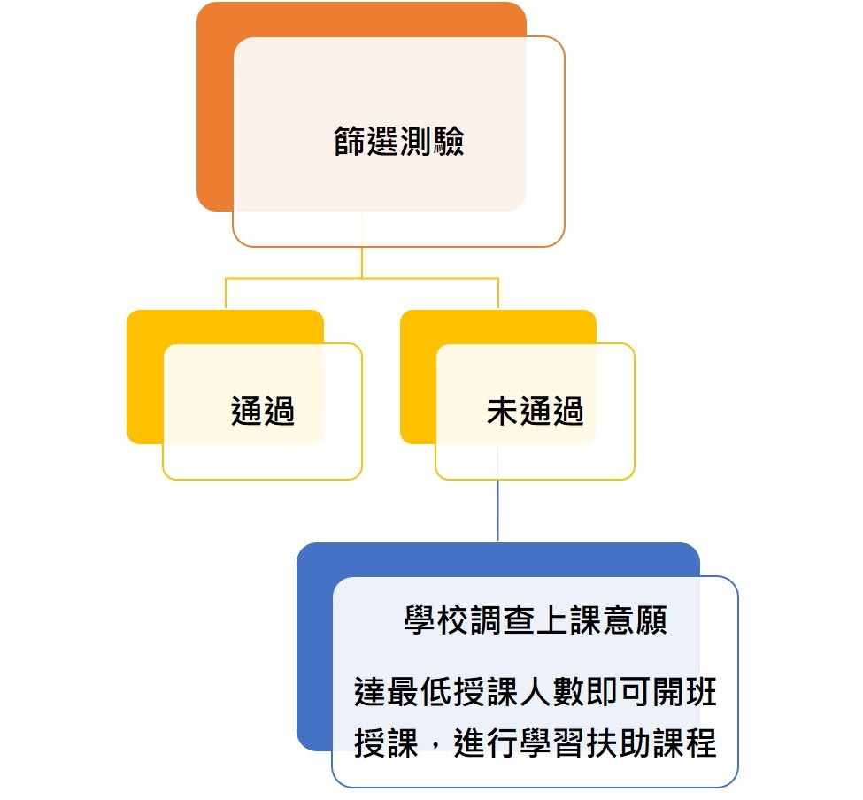
學習扶助宣導（教育部政策）
每年（12月、5月）進行國、英、數基本學力之篩選測驗（一年級下學期5月檢測），通過測驗者表示學生學習狀況已達該年級基本學習能力；未通過者，則由學校進行開課意願調查。

Slide 20
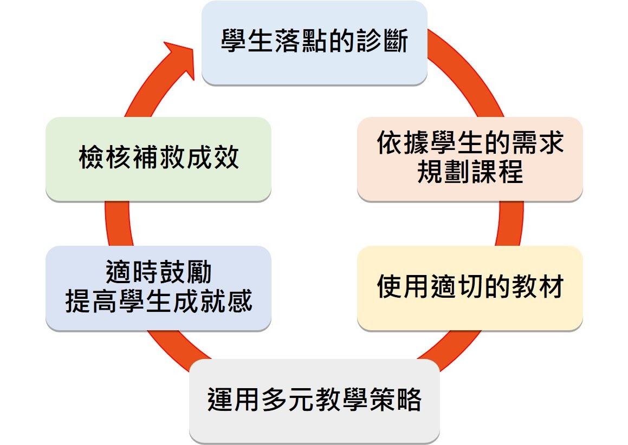
學習扶助宣導（教育部政策）
學習扶助班級為求能更進一步關注到每個孩子，開課人數以６至１２人為限，達開班人數後，即由授課教師針對孩子的學習落點，進行國、英、數補救課程。

